Slide 1

Website Tự Học Tiếng Anh
Cho Học Sinh Tiểu Học
Đồ Án Chuyên Ngành Công Nghệ Phần Mềm
GVHD: Th. Võ Đức Hoàng.
Nhóm TH:
Hồ Tá Quý 13T1
Nguyễn Duy Đạt 13T1
Nguyễn Thị Hiển 13T1
Nguyễn Văn Nhật 13T1
Nguyễn Tấn Thái 13T1

Slide 2
NỘI DUNG
Tổng quan về ứng dụng.
Quá trình phát triển
Hướng phát triển.
Demonstration
Hỏi đáp

Slide 3

TỔNG QUAN VỀ ỨNG DỤNG
Vấn đề đặt ra.
Mục đích của đề tài.

Slide 4
TỔNG QUAN VỀ ỨNG DỤNG
Các đối tượng:
Quản trị viên
Giáo viên
Học sinh

Slide 5
TỔNG QUAN VỀ ỨNG DỤNG
Chức năng:
Admin
Quản lý giáo viên.
Quản lý học sinh.
Quản lý góp ý.
Quản lý câu hỏi khảo sát.
Thống kê.
Quản lý phân quyên.
Teacher
Quản lý bài học.

Slide 6
TỔNG QUAN VỀ ỨNG DỤNG
Chức năng:
Student
Bình luận bài học
Quản lý thông tin cá nhân
User
Xem bài học
Đăng ký tài khoản.
Đăng nhập.
Góp ý
Trả lời câu hỏi khảo sát

Slide 7
QÚA TRÌNH PHÁT TRIỂN
Vai trò và trách nhiệm
Tên | Trách nhiệm
Hồ Tá Quý | Team leader Thiết kế kiến trúc và API Support Web client
Nguyễn Duy Đạt | API. Quản lý bài học. Testing.
Nguyễn Thị Hiển | Quản lý tài khoản. Testing.
Nguyễn Tấn Thái | Trang học sinh. API
Nguyễn Văn Nhật | Trang chi tiết bài học.

Slide 8


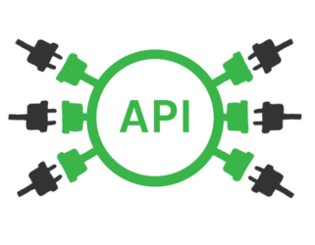






QÚA TRÌNH PHÁT TRIỂN
Technology

Slide 9

Hướng Phát Triển

Slide 10
Demonstration

Slide 11

Hỏi đáp

Slide 12

Thank you
for your attention

